Slide 1
Rímska republika
Pripravil: Mgr. Matej Baláž

Slide 2
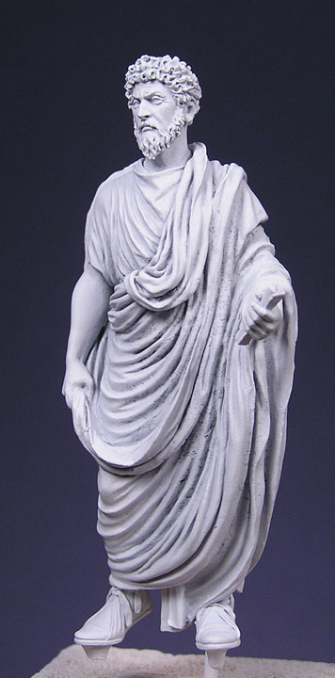
Po vyhnaní posledného etruského kráľa, ktorý sa volal .?. Vznikla v Ríme republika
Záležitosti v štáte si riadili prostredníctvom úradníkov.

Slide 3
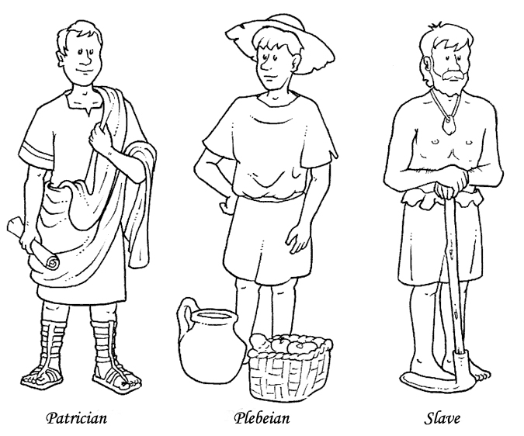
Medzi patricijmi a plebejcami boli viackrát rozpory o riadenie štátu a plebejci viackrát odišli z Ríma s cieľom založiť si nové mesto...avšak sa vždy dohodli
Občania v Ríme sa delili na:
patricijov (bohatí) a plebejcov (chudobní)

Slide 4
Res publica – vec verejná
Patricijovia
Plebejci
tvoria
Ľudové zhromaždenie (kontrolovali úradníkov, schvaľovali rozhodnutia konzulov)
obsadzujú
Sprevádza ich 12 liktorov
volia
volí
2 konzulov (v prípade vojny na 6 mesiacov diktátora)
radí a kontroluje
právo veta
Senát (300)
Tribúni ľudu

Slide 5
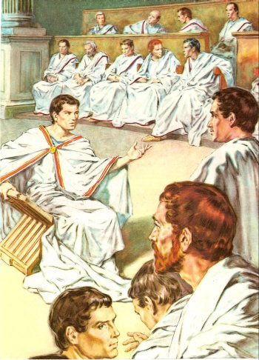
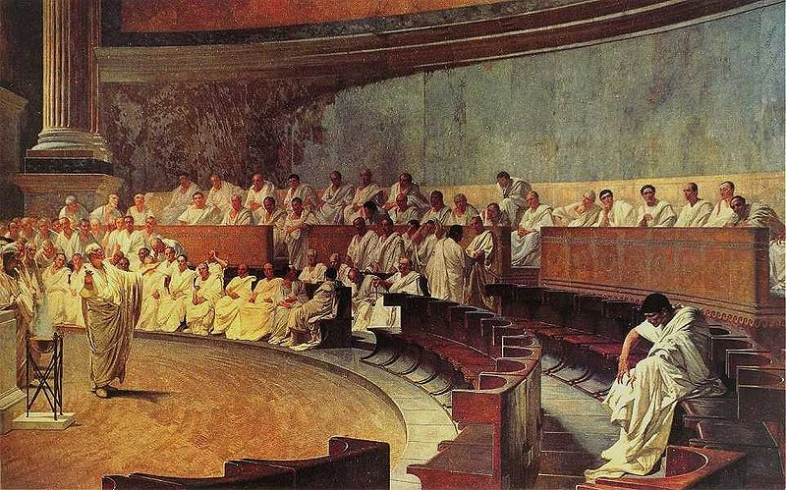
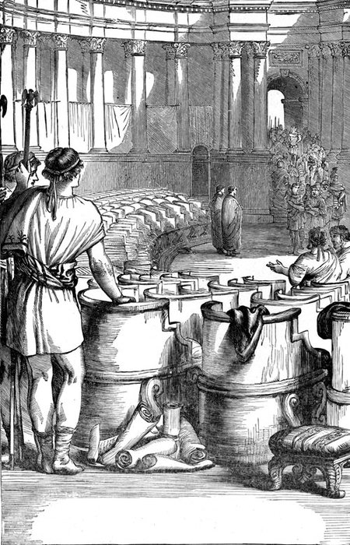
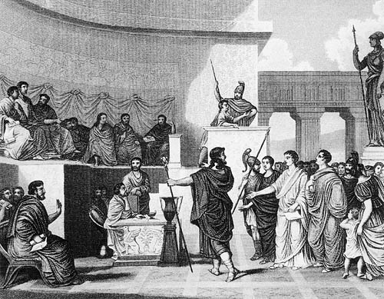

Slide 6
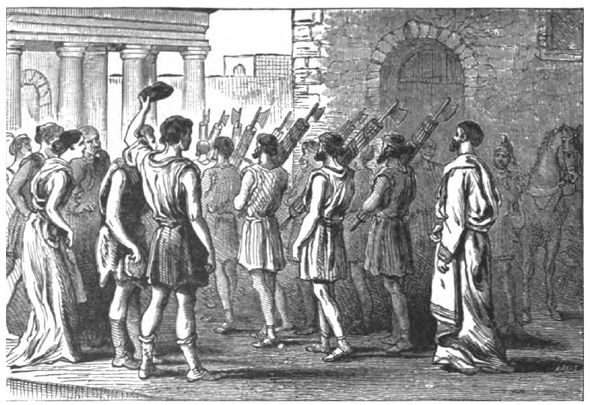
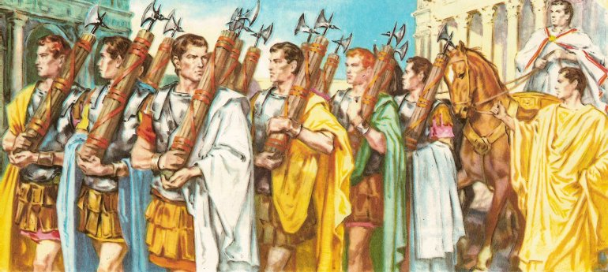

Slide 7
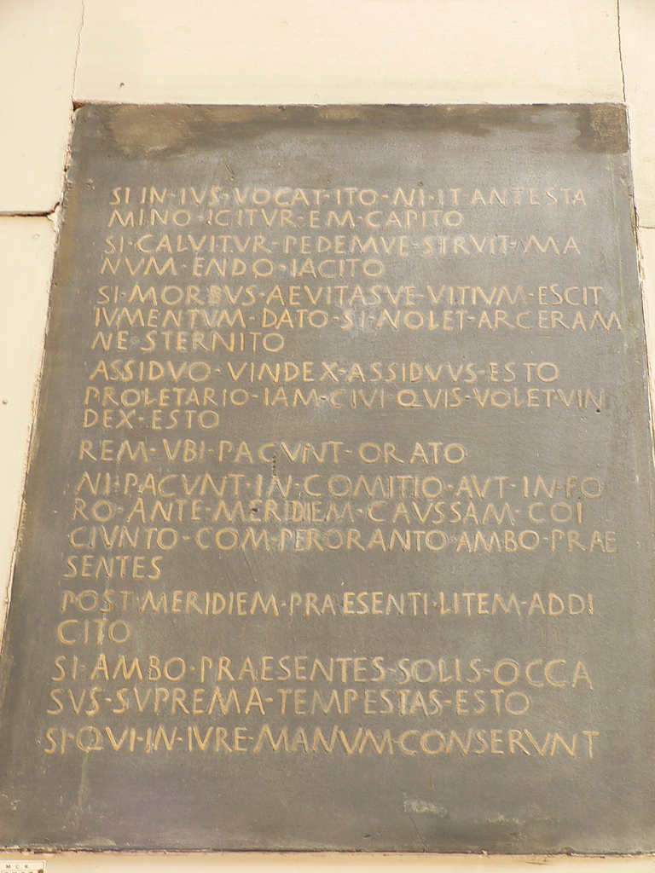
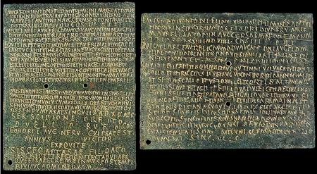
Okolo roku 450 pred Kr. boli prijaté Zákony 12 tabúľ, ktoré obsahovali rímske obyčajové právo

Slide 8
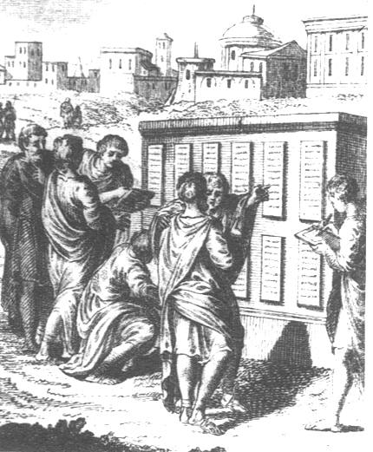
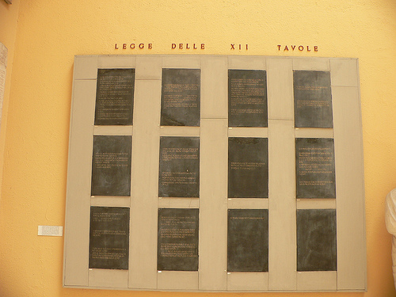
Patricijovia ich zo začiatku tajili a vysvetľovali si ich, ako im to vyhovovalo...
Neskôr boli verejne vystavené, aby sa každý občan mohol odvolať proti súdu alebo úradu

Slide 9
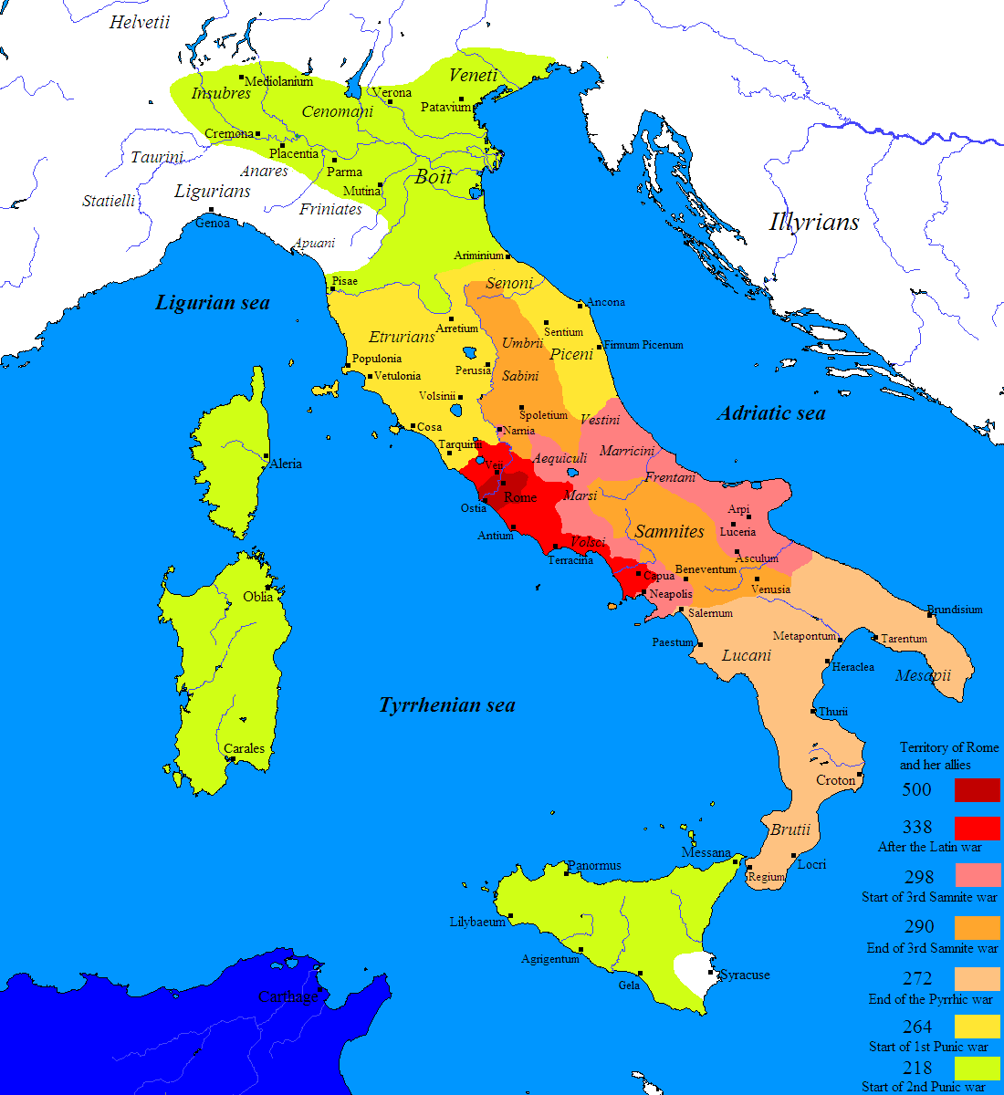
Rimania potom zjednotili Itáliu pod svoju nadvládu a ovládli aj krajiny za svojimi hranicami
Nepriatelia Ríma
Kelti
Gréci
Etruskovia

Slide 10
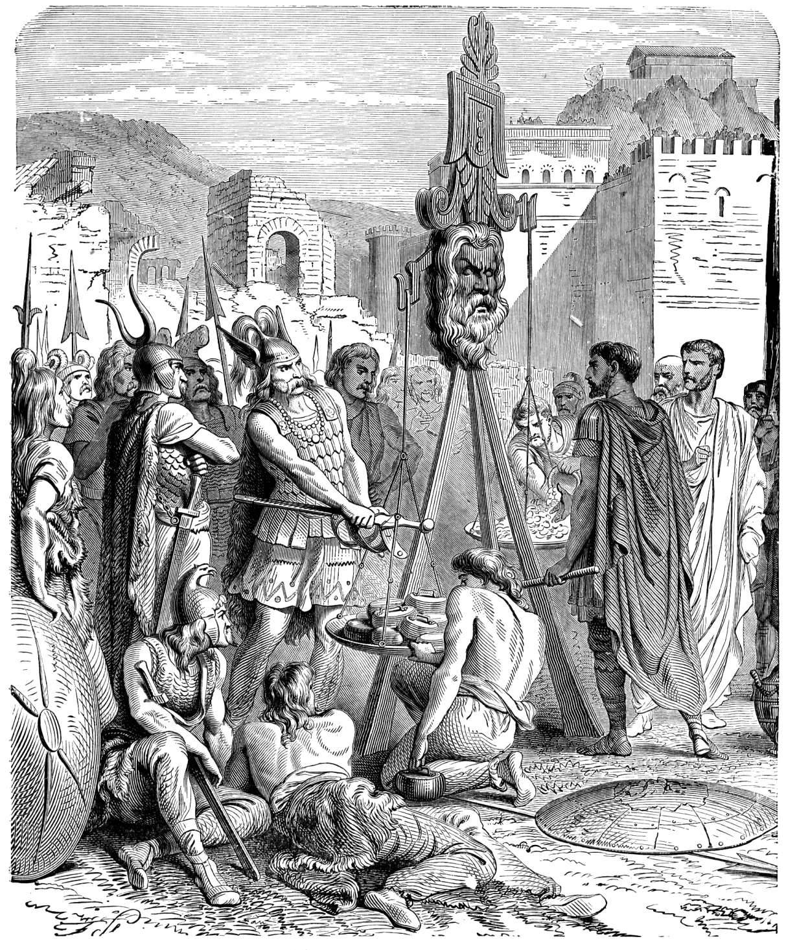
Zaplaťte inak neodídeme!
Ešte, že nás tie husi zachránili...

Slide 11
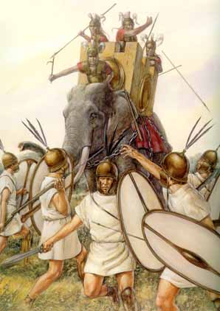
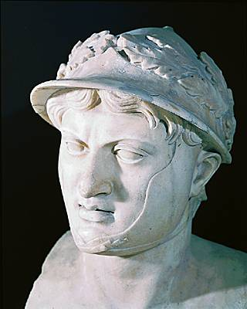
„Ešte jedno takéto víťazstvo a som bez vojska.“
Kráľ Pyrrhos

Slide 12
Použitá literatúra
Krasnovský, B. et al.: Dejepis pre 6 . Ročník základnej školy a 1. ročník gymnázia s osemročným štúdiom. Bratislava: SPN, 2011 s.96
http://4.bp.blogspot.com/_ecezKRKQedg/THFlWFY8QGI/AAAAAAAAAdw/TaQz07XzGPg/s1600/RomeSen06.jpg
http://micompendium.blogspot.com/2010/07/roman-costume_20.html#.TzKyDeQvlRU
http://www.bible-history.com/ibh/images/fullsized/roman-consul.gif
http://www.daviddarling.info/images/military_parade_Rome.jpg
http://www.daviddarling.info/encyclopedia_of_history/R/Roman_Republic_institutions.html
http://scrapetv.com/News/News%20Pages/Politics/images-3/roman-senate.jpg
http://warandgame.files.wordpress.com/2010/03/sebnnhyuio.jpg
http://195.176.180.15:82/medina/courses/cm0910/group1/multimedia/image/img_poc8_18.jpg
http://gallery.e2bn.org/gallery_images/0707/0000/0050/drawings_mid.jpg
http://www.gutenberg.org/files/11688/11688-h/Images/Illus0277.jpg
http://when-in-rome.tumblr.com/
http://www.newpolity.com/2011/10/25/the-pillars-of-roman-power/
http://farm1.static.flickr.com/33/62005017_7fba26a4f7.jpg
http://www.daftblogger.com/doing-business-in-ancient-rome-a-curious-case/twelve-tables/
http://www.flickr.com/photos/mrjennings/62005269/sizes/l/in/photostream/
http://www.freemanandsear.com/products/M0135.jpg
http://www.fashion-era.com/images/all_greeks_romans/roman.jpg
http://ancienthistory.about.com/od/defeats/tp/Romandefeats.htm
http://www.miguelcoimbra.com/images/galerie/books/2romans/hannibal.jpg
http://www.aeria.phil.uni-erlangen.de/photo_html/portrait/griechisch/staatsmaenner/herrscher/pyrrhos1.jpg
http://pages.uoregon.edu/klio/im/rr/middlerep/Pyrhus_elephants2.jpg
http://www.larousse.fr/encyclopedie/data/images/1008236-Pyrrhos.jpg
http://traumwerk.stanford.edu/archaeolog/hannibal3.jpg
http://0.tqn.com/d/ancienthistory/1/0/w/H/HannibalElephAlps.jpg
http://www.advancedphotoshop.co.uk/users/4475/thm1024/hannibal.jpg
http://upload.wikimedia.org/wikipedia/commons/b/bb/Schlacht_bei_Zama_Gem%C3%A4lde_H_P_Motte.jpg
http://www.biography.com/imported/images/Biography/Images/Profiles/H/Hannibal-9327767-1-402.jpg
http://imagecache6.allposters.com/LRG/37/3792/EXCIF00Z.jpg
http://www.phoenician.org/hannibal.jpg
http://www.armchairgeneral.com/forums/showthread.php?p=2140595
http://www.flickr.com/photos/bstorage/4189150237/

